Slide 1
Konkurranse busslinjer i Follo
Trafikkplanlegger Olav Raanaas Moen,
25. november 2013

Slide 2
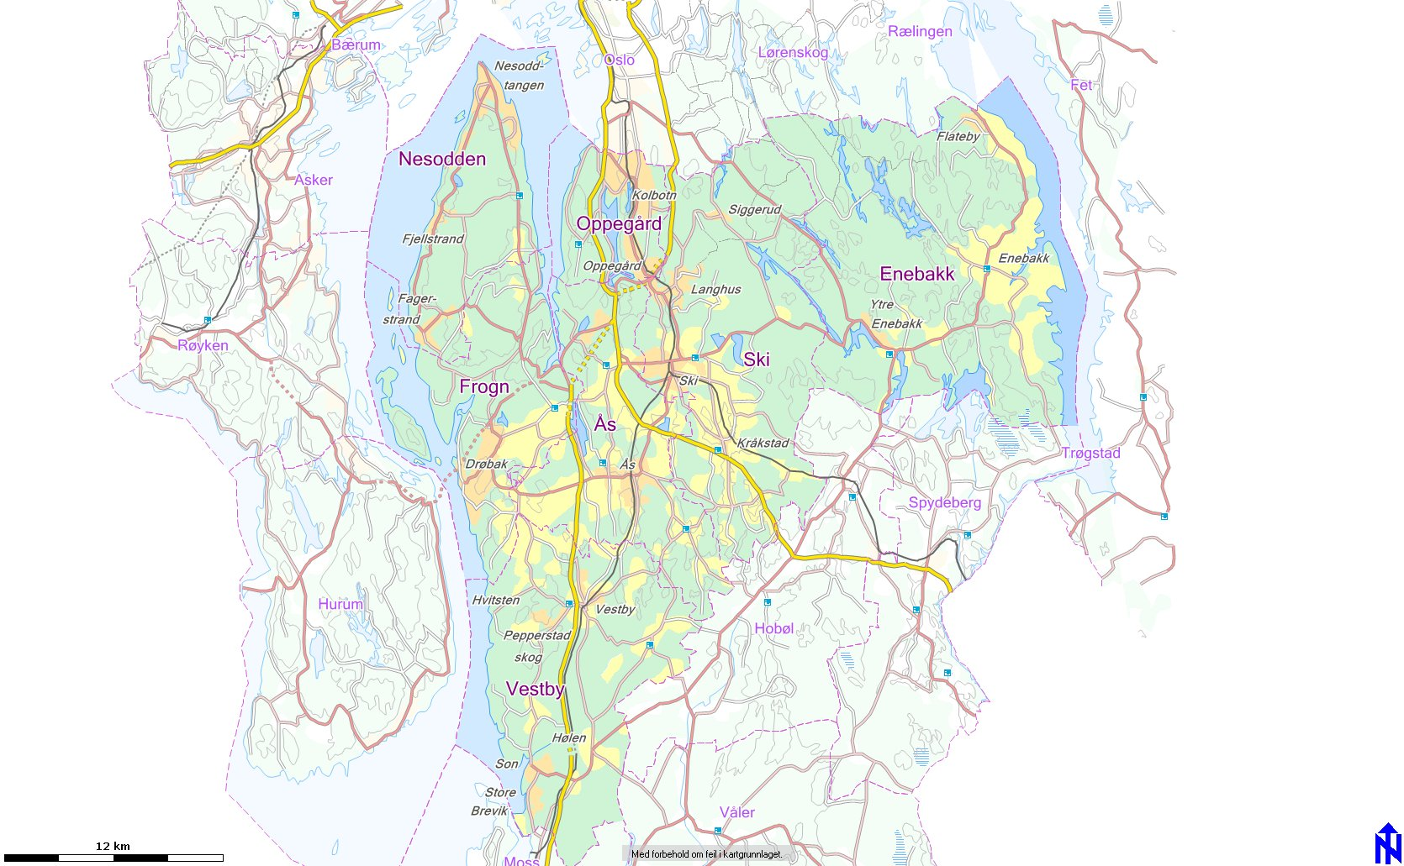

Slide 3
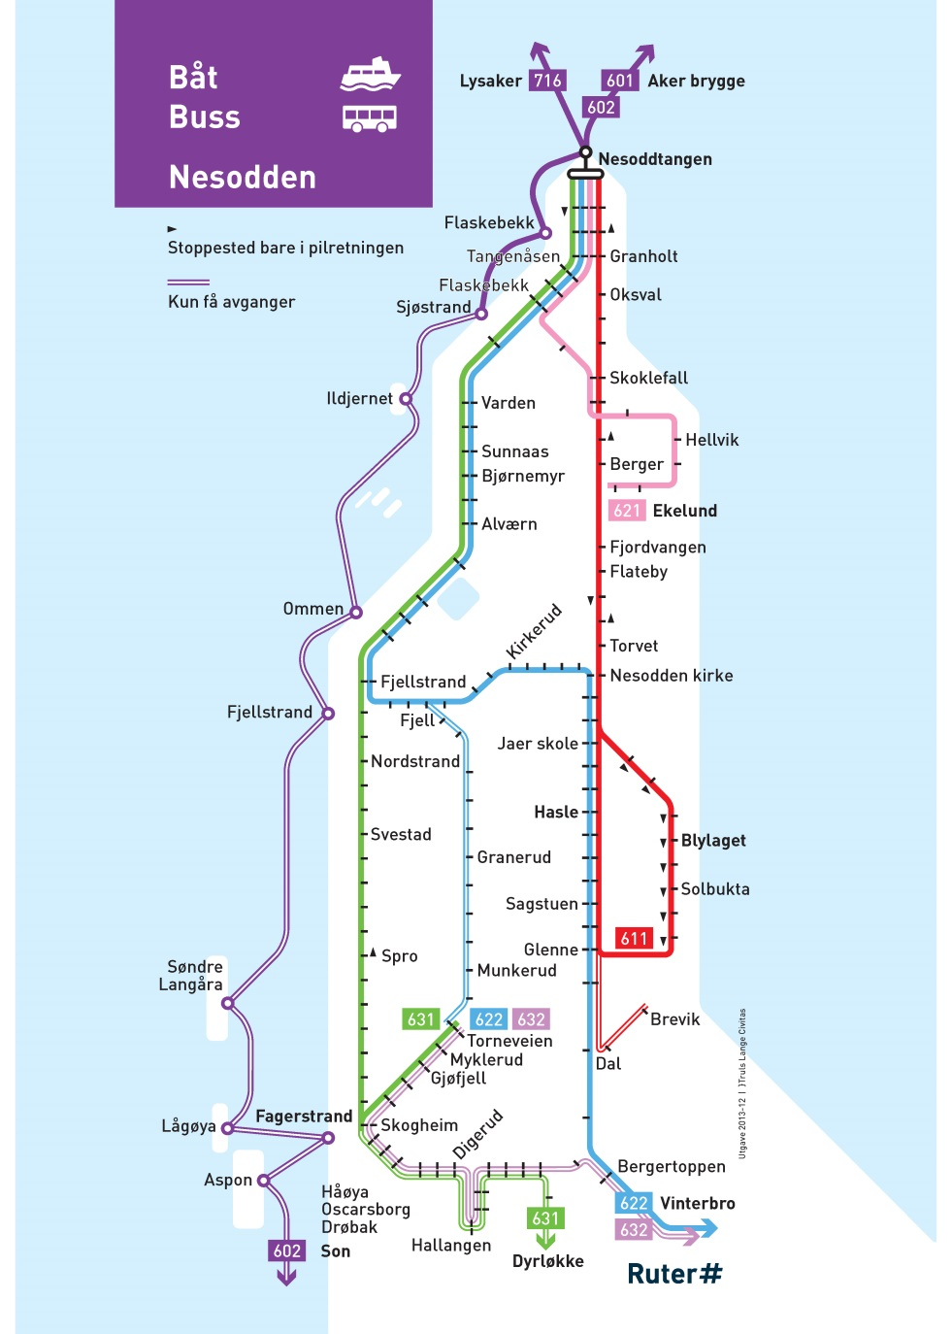

Slide 4
Nesodden
Anlegg: Torneveien 10, Fagerstrand
Alle lokale busslinjer u/632 korresponderer med båtlinjene 601 Nesoddtangen – Aker brygge og
716 Nesoddtangen – Lysaker (rush)
Frekvens:
Grunnrute: 60 min
Rush: 20 min (30 min)
Kveld: 30 min (60 min)
Nattrafikk: Linje 611 og 631
Pauseromfasiliteter: Torneveien og Nesoddtangen.
Utfordringer: korrespondanse med båt og topografi.
Rutekm. ordinær rute: ca 1,4 mill.

Slide 5
Nesodden
Linje 611 (Drøbak -) Blylaget - Nesoddtangen
Nesoddtangen – Fv156 – Blylaget – Fv156 – Nesoddtangen.
Timesrute alle dager. På tider med høyere frekvens på båt kjøres mellomavganger Jaer – Nesoddtangen (ikke Blylaget). Enkelte avganger til/fra Brevik.
Enkelte firesifrede skolelinjer vurderes lagt som forlengelse av linje 611 til/fra Drøbak.
Antall reiser dag/år: 3000/0,8mill
Rutekm: 320.000

Slide 6
Nesodden
Linje 621 Berger - Nesoddtangen
Berger veiskille – Hellvik – Skoklefall – Flaskebekk – Nesoddtangen
(enkelte avganger forlenget i syd fra/til Fagerstrand ifm. skole.
Antall reiser dag/år: 2500/0,7mill
Rutekm: 150.000

Slide 7
Nesodden
Linje 622 Vinterbro - Nesoddtangen
Sjøskogen – Fv156 – Nesodden kirke – Fjellstrand – Fv157 – Nesoddtangen.
Timesrute alle dager. I tillegg enkelte avganger til/fra Torneveien via Midtveien.
NB! Linjen betjener Sunnaas sykehus / rullestoltrafikk.
Antall reiser dag/år: ?/?
Rutekm: 350.000

Slide 8
Nesodden
Linje 631 (Drøbak –) Fagerstrand – Nesoddtangen
Torneveien – Fv157 – Nesoddtangen.
Til/fra Fagerstrand til/fra alle båtavganger, enkelte avganger forlenget til Drøbak.
Assistanseavganger mellom Alværn og Nesoddtangen og Flaskebekk og Nesoddtangen, vurderes supplert med ekstraavganger Fjellstrand – Nesoddtangen i rush.
NB! Linjen betjener Sunnaas sykehus / rullestoltrafikk.
Enkelte firesifrede skolelinjer vurderes lagt som forlengelse av linje 631 til/fra Drøbak..
Antall reiser dag/år: 4500/1,2mill
Rutekm: 500.000

Slide 9
Nesodden
Linje 632 Fagerstrand – Vinterbro
Torneveien – Hallangen – Fv156 - Vinterbro
Tre avganger morgen og ettermiddag, vurderes supplert med noen formiddags- og kveldsavganger fra 2015.
Antall reiser dag/år: 60/?
Rutekm: 35.000

Slide 10
Nesodden
Skolelinjer
(1371 Nesodden – videregående skoler i Ås, Ski)
Frogn:
1531, 1532 Dal skole
(1535, 1537, 1538 Nordre Frogn – Seiersten u.skole)
Nesodden:
1631, 1632 Alværn ungdomsskole
1672 Nesodden videregående skole

Slide 11
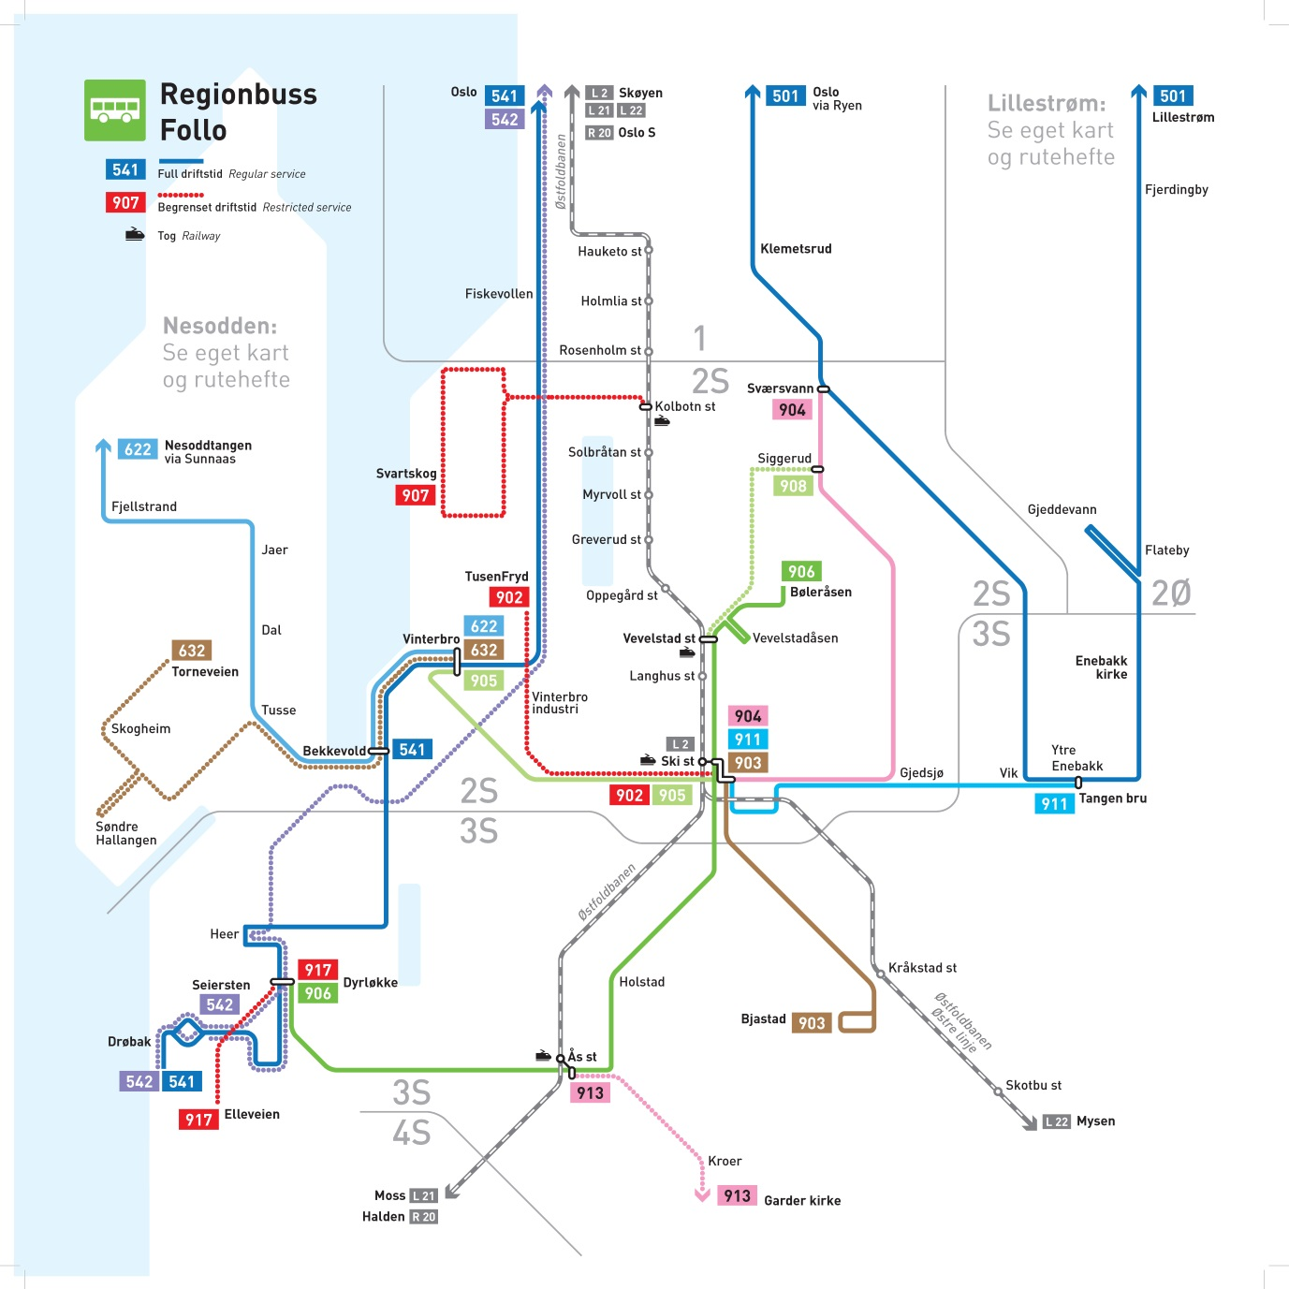

Slide 12
Ski
Ruter tilbyr ikke anlegg.
Nåværende operatørs anlegg ligger i Teglveien, Ski.
Pauseromfasiliteter: Teglveien, Ski.
Nattrafikk: linje 906
Rutekm. ordinær rute: ca 2 mill.
Utfordringer: det skal bygges mye i tilknytning til Ski stasjon i årene fremover mot Follobanens åpning i 2020/21.

Slide 13
Ski
Linje 902 TusenFryd – Ski stasjon
TusenFryd – Myråsdalen – Nygårdskrysset –Nordbyveien – Ski stasjon
Rushtidlinje, 30 min rute (vurderes 15 min rute)
Korr: 541 TusenFryd.
(902x TusenFryd – Ski stasjon på åpningsdagene mai-okt.)
Antall reiser dag/år: 150/0,03mill
Rutekm: 35.000

Slide 14
Ski
Linje 903 Bjastad – Ski stasjon
Bjastad (E18) – Kråkstadveien – Ski stasjon
Grunnrute: 60 min, rush: 30 min
Korr: tog Ski stasjon
Antall reiser dag/år: 200/0,04mill
Rutekm: 100.000

Slide 15
Ski
Linje 904 Sværsvann - Ski stasjon
Sværsvann (Fv155) – Siggerudveien – Ski stasjon.
Grunnrute: 60 min
(enkelte ekstraavganger på skoledager)
Korr: 501 Sværsvann.
Utfordringer: 501 (Enebakk) er ofte mye forsinket i ettermiddagsrush pga dårlig fremkommelighet på E6.
Antall reiser dag/år: 600/0,15mill
Rutekm: 225.000

Slide 16
Ski
Linje 905 Vinterbro – Ski stasjon
Vinterbro senter – Tofeltet/Nordby – Nygårdskrysset – Nordbyveien – Ski stasjon.
Grunnrute: 30 min,
mandag – fredag kl.07 – 16: 15 min
Korr: tog Ski stasjon, 541 Sjøskogen
Antall reiser dag/år: 1500/0,04mill
Rutekm: 330.000

Slide 17
Ski
Linje 906 Bøleråsen - Drøbak
Bøleråsen – Vevelstadåsen – Vevelstad stasjon – Langhus stasjon – Ski stasjon – Ås stasjon – Dyrløkke (forlengelse til Frogn vgs. morgen/ettermiddag).
Grunnrute: 30 min,
mandag – fredag kl.07 – 16: 15 min
En rekke dubleringsbusser vurderes erstattet av 7,5 min rute i rush på skoledager.
Korr: tog Vevelstad og Ås, 541 Dyrløkke.
Betjener vgs: Frogn, Ås, Ski, Drømtorp, (Vestby) og Universitetet i Ås ( + Veterinærhøgskolen)
Antall reiser dag/år: 4200/1mill
Rutekm: 1.100.000

Slide 18
Ski
Linje 907 Svartskog – Kolbotn stasjon
Kolbotn skole – Kolbotnveien – Roald Amundsens vei/Ingierstrandveien – Kolbotnveien – Kolbotn skole.
(enkelte avganger forlenget til/fra Roald Amundsen videregående skole (Sofiemyr).
Rushtidslinje, 60 min rute
Korr: tog Kolbotn stasjon, skolestart/-slutt Kolbotn skole.
Antall reiser dag/år: 100/0,025mill
Rutekm: 45.000

Slide 19
Ski
Linje 908 Siggerud – Vevelstad stasjon
Siggerud skole – Vevelstadveien – Berghagan næringsområde - Vevelstad stasjon.
Rushtidslinje, 30 min rute.
Korr: tog Vevelstad stasjon.
Antall reiser dag/år: 150/0,03mill
Rutekm: 50.000

Slide 20
Ski
Linje 971 Ski st. – Hebekk – Finstad – Ski st.
Ski stasjon – Nybrottveien – Myrveien – Gamleveien – Monsrudveien – Vestveien – Ski stasjon.
30 min rute kl. 06 – 20 mandag – fredag,
Utfordringer: det benyttes midibuss pga smale veier i boligområdene.
Antall reiser dag/år: 300/0,06mill
Rutekm: 42.000

Slide 21
Ski
Servicelinjer:
972 Ski stasjon – Ski sykehus – Ski stasjon
975 Greverud – Ski stasjon
Skolelinjer:
1331 Siggerud skole
1333 Kråkstad skole, Skotbu – Ski
1431 Nordby skole, Nordbytun ungdomsskole
1432 Ski – Rustad skole, Ås ungdomsskole
1572 Kolbotn/Ski – Frogn videregående skole
Nattlinje:
519 Oslo (Jernbanetorget) – Ski – Ås – Vestby

Slide 22
Ski
Det forventes store endringer i lokalbussnettet i Ski og Ås i forbindelse med åpningen av Follobanen i 2021.
Det blir 12 minutter reisetid med tog fra Ski til Oslo S, og matebusser til Ski stasjon vil bli mer aktuelt både fra lokale steder i Ski, samt fra Ås, Drøbak (og Enebakk).
Særlig frekvensøkning på 900-linjene, men det vil også kunne få konsekvenser for linjer tilhørende i Drøbak.
Bør kontrakten skrives for 6 år, dvs. ny kontrakt fra Follobanens åpning, eller ivaretas dette ved utvidelse midt i perioden ved en eventuelt lenger kontrakt?

Slide 23
Drøbak
Ruter tilbyr ikke anlegg.
Nåværende operatørs anlegg ligger ved Holter Deponi.
Pauseromfasiliteter: Holter Deponi, nåværende operatør disponerer pauselokale på Drøbak brygge.
Nattrafikk: linje 541
Rutekm. ordinær rute: ca 1,8 mill.

Slide 24
Drøbak
Linje 541 Drøbak – Oslo
Drøbak brygge – Skorkeberg – Dyrløkke – Heer – Horgen – Vinterbro – TusenFryd - E18 – Jernbanetorget.
Grunnrute: 30 min rute
(15 og 7,5 min rute rushtid Bekkevold – Oslo).
Korr: 906 Dyrløkke, 632 Vinterbro, 902 TusenFryd.
Utfordringer:
Fremkommelighet på Mosseveien, 15 min forsinkelse morgen/ettermiddag.
Smale gater i Drøbak sentrum og topografi.
Antall reiser dag/år: 2500/0,8mill
Rutekm: 1.200.000

Slide 25
Drøbak
Linje 541x Oslo - TusenFryd
Jernbanetorget – E18 – TusenFryd.
Kjøres på åpningsdagene til TusenFryd (mai-okt) 15/30 min frekvens.

Slide 26
Drøbak
542 Drøbak – Oslo ekspress.
1: Seiersten – Skorkeberg – Dyrløkke – Heer – Fv23/E18 – Jernbanetorget.
5/10 min rute rush, 30/60 min rute dag/kveld.
2: Drøbak brygge – Grande – Fv152 – Fv23 – E18 – Jernbanetorget.
30 min rute rush, 15 min rute makstid morgen.
Korr: 917 Dyrløkke.
Utfordringer:
Fremkommelighet på Mosseveien, 15 min forsinkelse morgen/ettermiddag.
Smale gater i Drøbak sentrum og topografi.
Antall reiser dag/år: 1800/0,4mill
Rutekm: 570.000

Slide 27
Drøbak
Linje 916
Klommestein – Drøbak sentrum/Dyrløkke
917 Elle – Dyrløkke
Rushtidslinje, minibuss.
Skolelinjer:
(1671 Drøbak – Nesodden videregående skole)
1533 Heer skole
(1536 Seiersten/Sogsti skoler)
1571, 1574 Frogn videregående skole

Slide 28
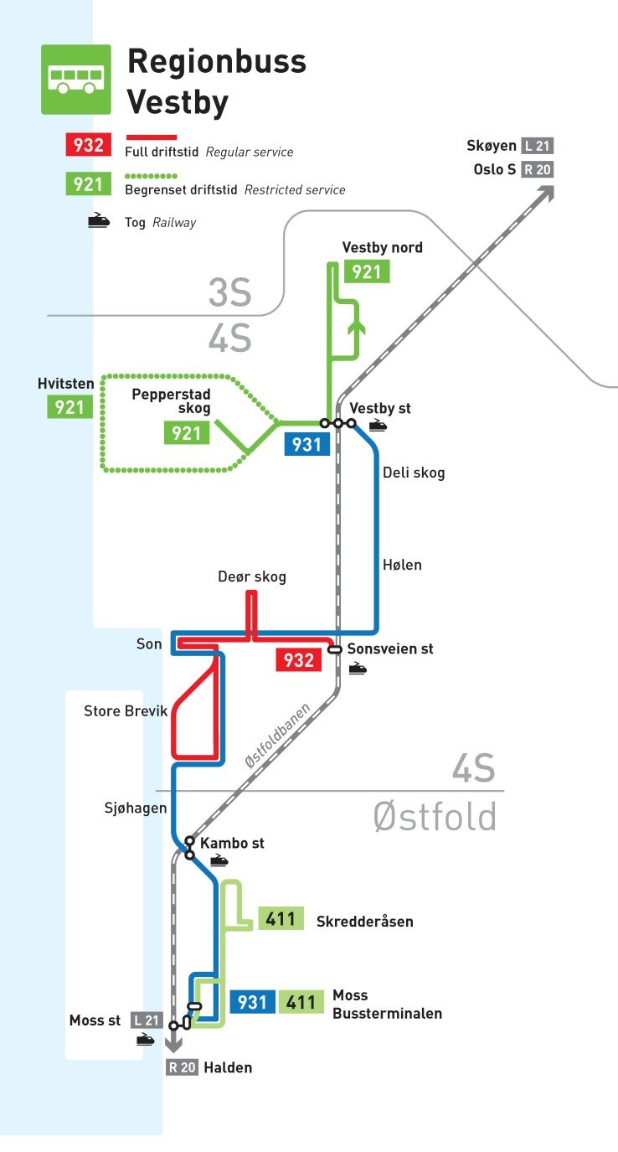

Slide 29
Vestby
Ruter tilbyr ikke anlegg.
Nåværende operatørs anlegg hos Schaus buss, sentralt ved Vestby sentrum.
Pauseromfasiliteter: dagens operatør benytter Schaus Buss sitt anlegg ved Vestby stasjon.
Nattrafikk: linje 519
Utfordringer: forsinkelser tog.
Rutekm. ordinær rute: ca 0,6 mill.

Slide 30
Vestby
Linje 913 Garder – Ås stasjon
Garder kirke – Kroer - Ås stasjon.
Rushtidslinje, timesrute.
Korr: tog Ås stasjon.
Antall reiser dag/år: 100/0,025mill
Rutekm: 26.000

Slide 31
Vestby
Linje 921 Hvitsten/Pepperstad/Randem – Vestby stasjon
30 min rute mandag – lørdag til kl. 20, kveld og søndager kjøres timesrute.
Korr: tog Vestby stasjon.
Utfordringer: smale veier i Hvitsten.
Antall reiser dag/år: 1200/0,3mill
Rutekm: 220.000

Slide 32
Vestby
Linje 931 Moss - Vestby stasjon
Moss bussterminal – Kambo – Sjøhagen – Catosenteret – Son – Hølen – Vestby stasjon
Timesrute mandag – lørdag til kl. 20.
Ekstraavganger ifm Son skole og Grevlingen ungdomsskole i Son.
Korr: tog Vestby stasjon.
Antall reiser dag/år: 700/0,15mill
Rutekm: 210.000

Slide 33
Vestby
Linje 932 Øståsen – Sonsveien stasjon
Sonsveien stasjon – Deør skog – Son havn nord – Catosenteret – Brevikbukta – Sonsveien stasjon.
Timesrute, halvtimesrute rush og dubleringsbusser.
Korr: tog Sonsveien stasjon.
Antall reiser dag/år: 700/0,15mill
Rutekm: 125.000

Slide 34
Vestby
Skolelinjer:
1131 Vestby stasjon – Vestbyhallen (Bjørlien/Risil skoler)
1132 Hølen – Garder – Vestby stasjon
1135 Son – Vestbyhallen (Bjørlien/Risil skoler)
1433 Kroer skole / Ås ungdomsskole
1434 Vestbygda i Ås – Brønnerud skole / Ås ungdomsskole
1435 Dyster/Eldor – Rustad skole / Ås ungdomsskole

Slide 35
Nattrafikk - natt til lørdag og alle søn- og hellig/-høytidsdager:
Nesodden:
611 og 631: timesrute til ca 04.
Ski:
906: timesrute til ca 04.
Drøbak:
541: timesrute til ca kl. 04.
Vestby:
519 fra Oslo ca kl. 04 via Ski, Ås til Vestby (Son)

Slide 36
Busstyper?
Nesodden
611, 621, 622, 631, 632: 15m: 25
skole: 12m: 5
Ski
902, 904, 905, 907, skole: 12/13m: 15
903, 908, 971: 9m: 5
906: 15m/ledd: 15-18
Drøbak (541, 542 + skole: ca 30 + 5)
541, 542: 13m: 32
skole: 12m: 5
Vestby
913, 921, 931, 932 + skole: 12/13m: 15

Slide 37
Utfordringer
541x Jernbanetorget – TusenFryd
902x Ski stasjon - TusenFryd
Ca 1. mai – 1. oktober. 4 – 12 busser m/stor kapasitet. Egen rutepakke? Annen arrangementskjøring?
Follobanens åpning ca 2021
Ski – Oslo = 11 min.
Vil påvirke folks reisemønster, mer mating, mer trafikk lokalt. Ta høyde for betydelig økt trafikk mot slutten av kontraktsperioden eller ny kontrakt?
Minibusser i «storbussanbud»
Drøbak: 917, Vestby: 1133, 1138
Bør Konsentra ha ansvar for all trafikk med minibusser?
907 Svartskog – Kolbotn
Kjøres i dag fra Ski, bør kjøres fra Rosenholm og implementeres i Oslo syd – kontrakten?

